Slide 1
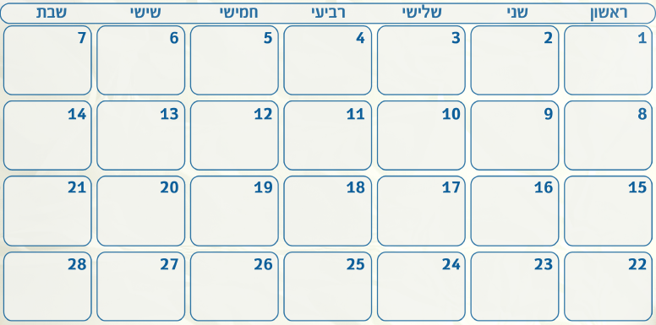
סופר
מתדלק
סופר
מסיבה
יורד חיוב כ.א
יורד שיק שכ"ד
נכנסת משכורת
סופר
סרט
הו"ק ארנונה, חברת החשמל
הו"ק אינטרנט, נייד
מסעדה
סרט
סופר
פאב
פאב
טסט וטיפול לרכב
מתדלק
חודש בחיי צעיר ישראלי

